Slide 1

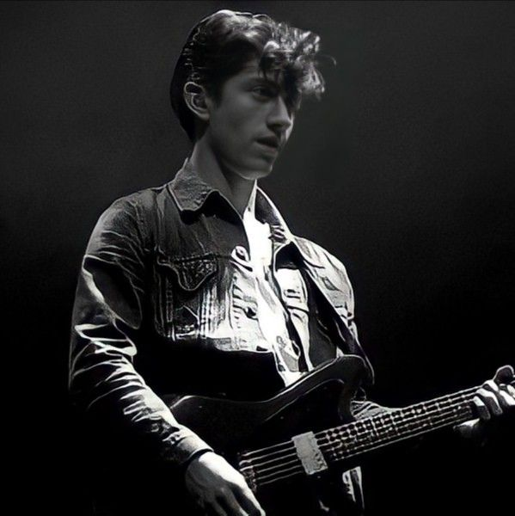
PROGRAM PENJUALAN TIKET KONSER ARCTIC MONKEYS
https://github.com/Aisyah-Dwi-P

Slide 2
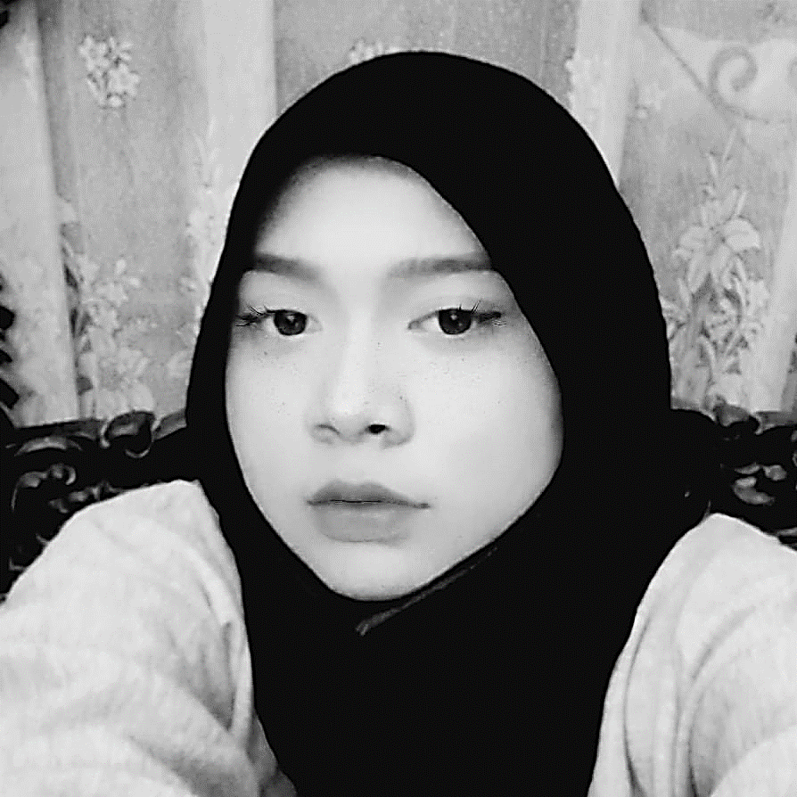
KENALAN DULU KITA BRAYYY!!!
Nama: Aisyah Dwi Puspita Asriningtyas
Kelas: B
NIM: 2200018104
Mata Kuliah: Dasar Sistem Komputer

Slide 3
CONTENTS OF THIS PRESENTATION Pt.1
01
02
03
04
DESKRIPSI APLIKASI
FITUR-FITUR APLIKASI
Apa sih Aplikasi Tiket Artic Monkeys ini? Buat apa aplikasi ini dibikin?
Aplikas ini nyediain fitur apa aja?
ALUR KERJA
RANCANGAN APLIKASI
Gimana sih cara make aplikasi ini?
Gimana sih awal sketsa pas awal buat aplikasi ini?

Slide 4
CONTENTS OF THIS PRESENTATION Pt.2
05
06
07
08
SCREENSHOT CODING
SCREENSHOT OUTPUT
Codingan dari aplikasi ini gimana sih?
Tampilan luaran dari program ini tuh gimana?
SCREENSHOT GITHUB
AKHIR!
Liat tampilan aplikasinya di Github dong!
Udah kelar Bray! Kalo kebanyakan nanti ngga kelar kelar kerjaan gue.

Slide 5
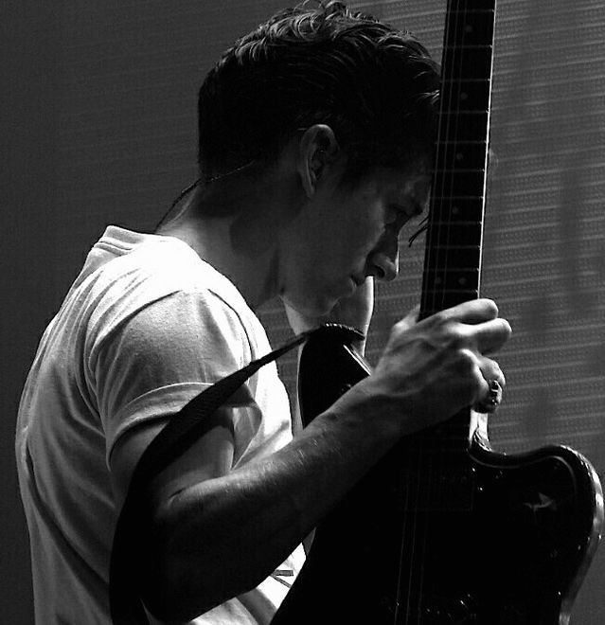
01
DESKRIPSI APLIKASI
Apa sih Aplikasi Tiket Artic Monkeys ini? Buat apa aplikasi ini dibikin?

Slide 6
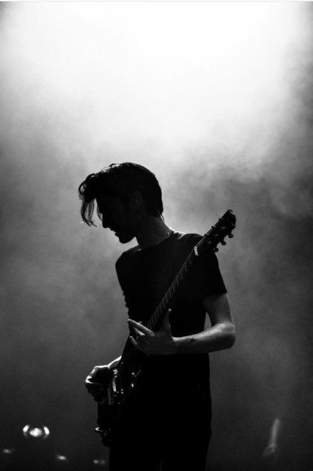
Apa sih aplikasi ini?
Sesuai dengan namanya aplikasi ini digunakan untuk melakukan proses jual beli tiket konser salah satu band asal inggris, Arctic Monkeys.

Slide 7
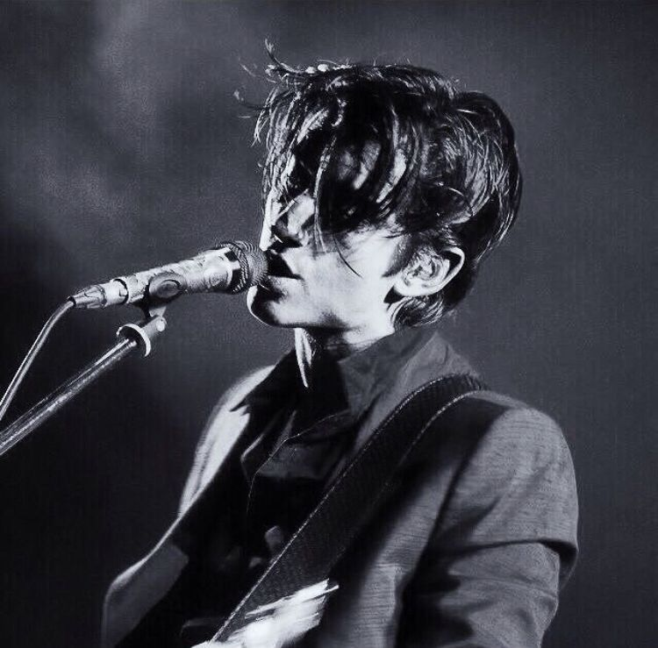
02
FITUR-FITUR APLIKASI
Aplikas ini nyediain fitur apa aja?

Slide 8
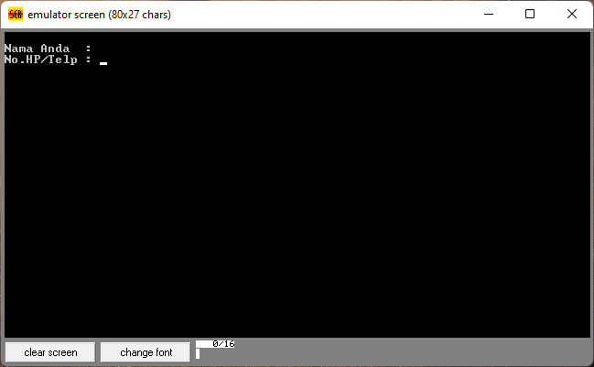
FITUR-FITUR APLIKASI Pt.1

Slide 9
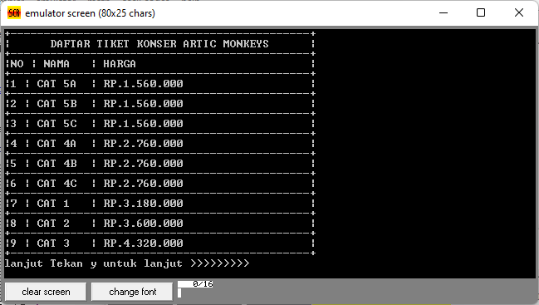
FITUR-FITUR APLIKASI Pt.2

Slide 10
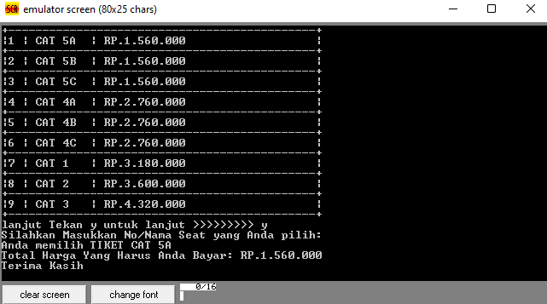
FITUR-FITUR APLIKASI Pt.3

Slide 11
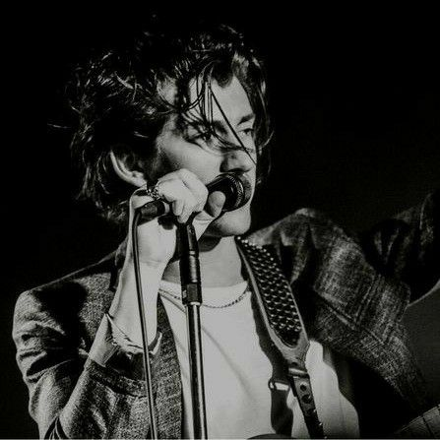
03
ALUR KERJA
Gimana sih cara make aplikasi ini?

Slide 12
ALUR KERJA Pt.1

Slide 13
ALUR KERJA Pt.2

Slide 14
ALUR KERJA Pt.3

Slide 15
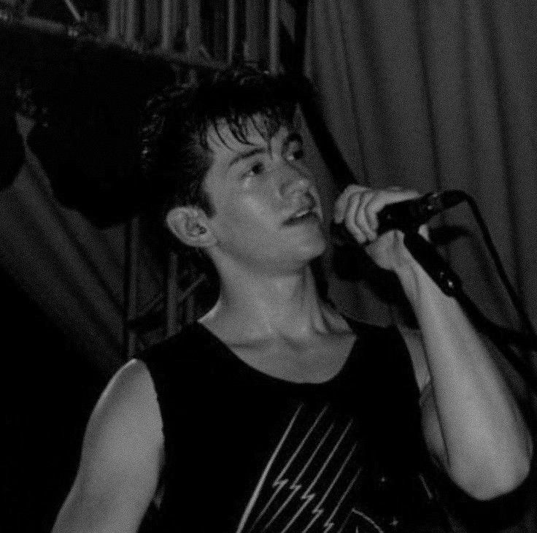
04
RANCANGAN APLIKASI
Gimana sih awal sketsa pas awal buat aplikasi ini?

Slide 16
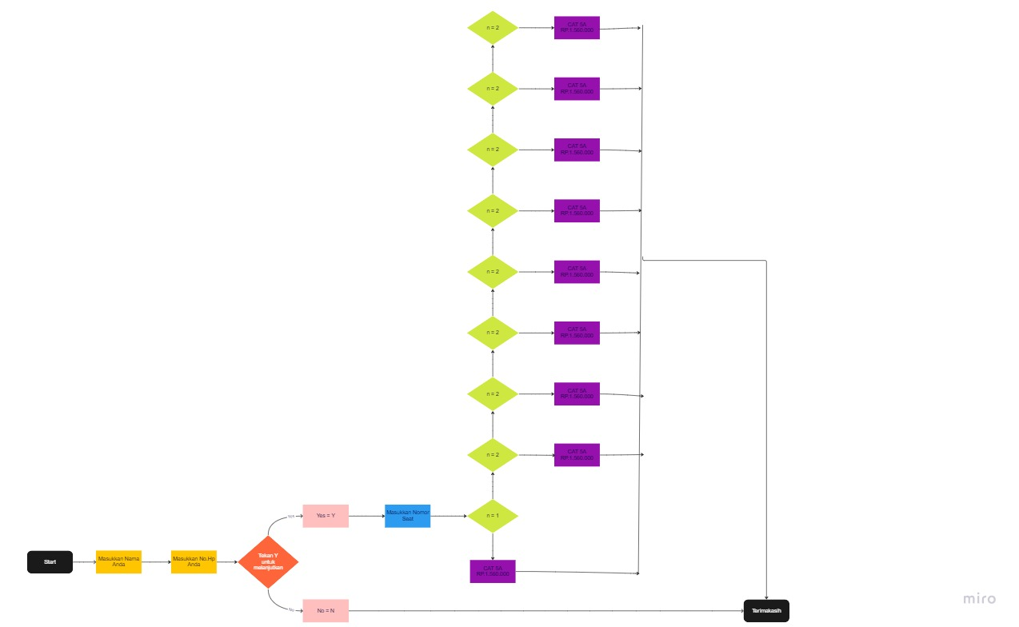
FLOWCHART RANCANGAN APLIKASI

Slide 17
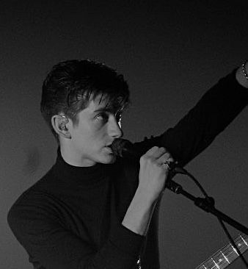
05
SCREENSHOT CODING
Codingan dari aplikasi ini gimana sih?

Slide 18
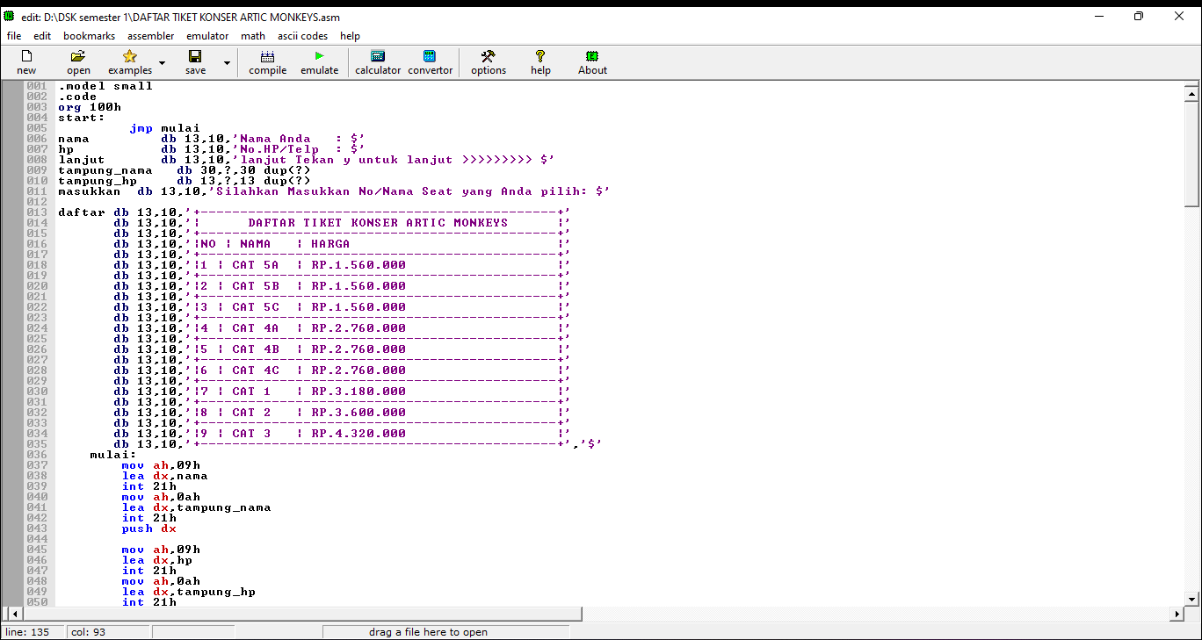
SCREENSHOT CODING Pt.1

Slide 19
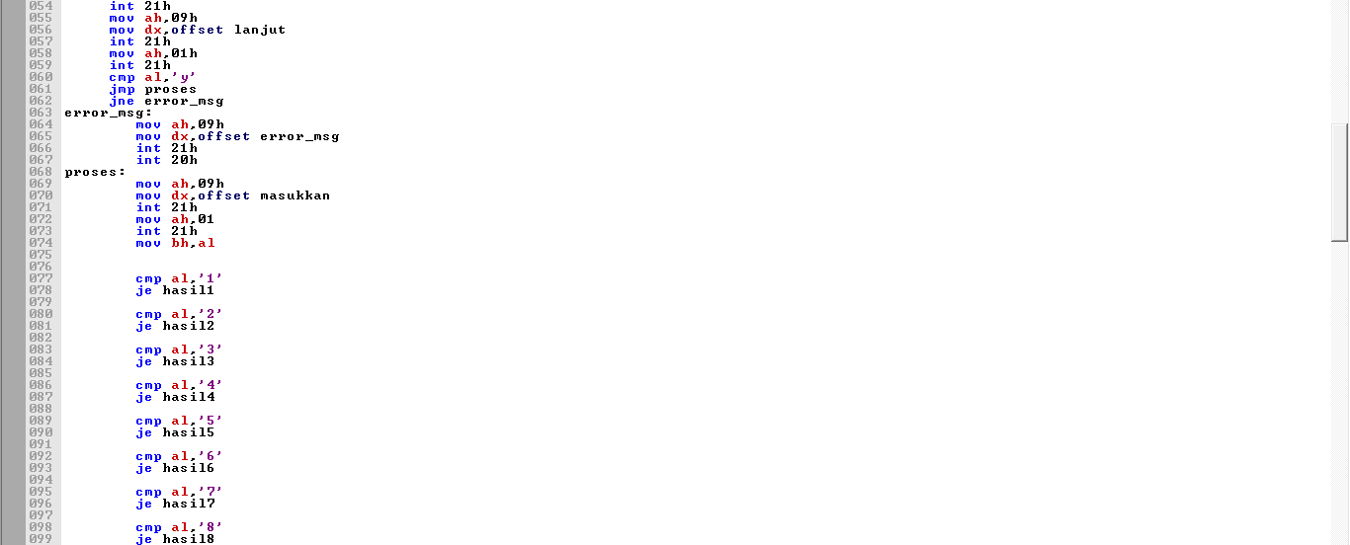
SCREENSHOT CODING Pt.2

Slide 20
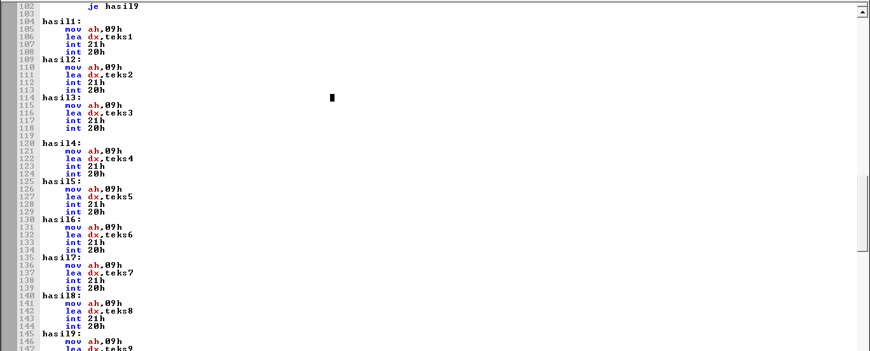
SCREENSHOT CODING Pt.3

Slide 21
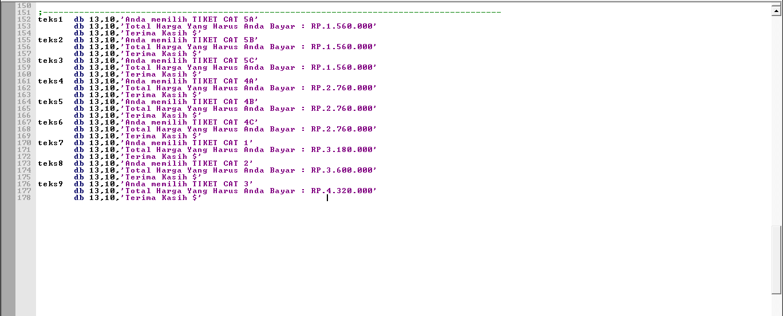
ALTERNATIVE RESOURCES

Slide 22
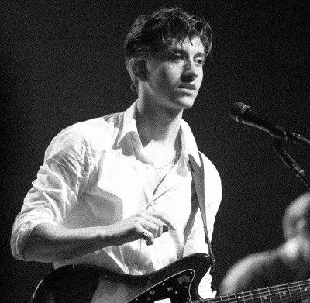
06
SCREENSHOT OUTPUT
Tampilan luaran dari program ini tuh gimana?

Slide 23
TAMPILAN OUTPUT PROGRAM

Slide 24
TAMPILAN OUTPUT PROGRAM

Slide 25
TAMPILAN OUTPUT PROGRAM

Slide 26
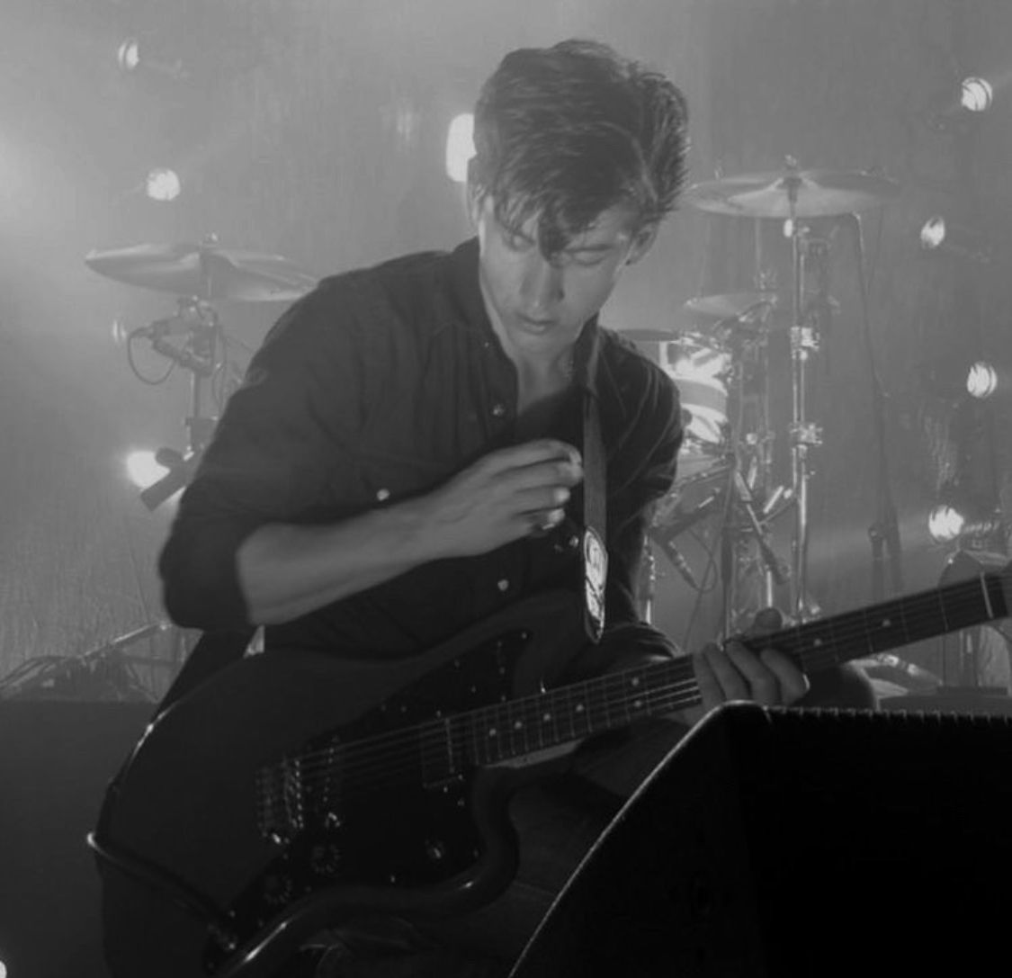
07
SCREENSHOT GITHUB
Liat tampilan aplikasinya di Github dong!

Slide 27
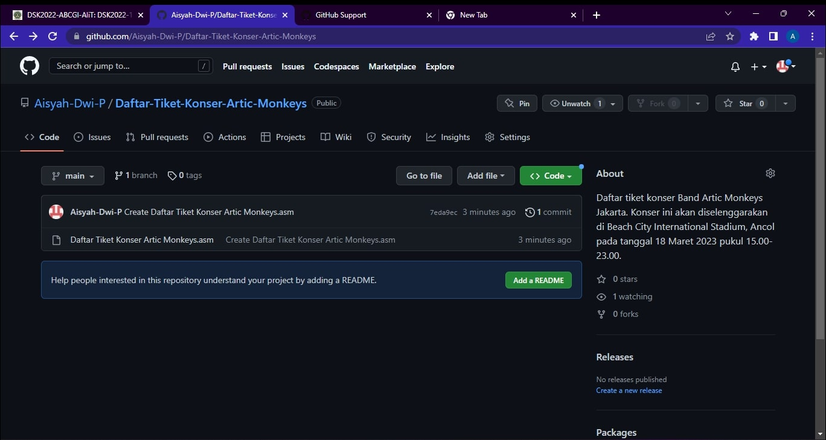
TAMPILAN GITHUB

Slide 28
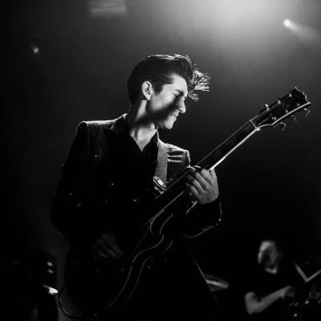
08
AKHIR!
Udah selesai presentasinya brayy tengkis udah perhatiin presentasi gue!

Slide 29
THANK YOU

